Slide 1
Ændret rapporteringspligt for utilsigtede hændelser 1. juli 2023
Informationspræsentation til sagsbehandlere
Udarbejdet af Styrelsen for Patientsikkerhed, juni 2023
Notes:
Du kan bruge disse slides og tilhørende noter til at undervise og informere om den ændrede rapporteringspligt for utilsigtede hændelser, som træder i kraft 1. juli 2023.
Du kan bruge dem, som du vil; brug enkelte slides, rediger i dem eller brug det hele, som det er.
Styrelsen for Patientsikkerhed er ikke ansvarlig for indholdet efter eventuelle ændringer.

Slide 2
Disposition
Hvad er ændret fra 1. juli 2023?
Rapporteringspligten
Ændrede alvorlighedskategorier
Samlerapportering
Hvad er anderledes for dig som sagsbehandler?
Vurdering og bekræftelse af konsekvens og samlet alvorlighed
Rapportering og sagsbehandling af samlerapporter
Udtræk af data fra DPSD
Informationsmaterialer
Notes:
Du kan bruge disse slides og tilhørende noter til at undervise og informere om den ændrede rapporteringspligt for utilsigtede hændelser, som træder i kraft 1. juli 2023.
Du kan bruge dem, som du vil; brug enkelte slides, rediger i dem eller brug det hele, som det er.
Styrelsen for Patientsikkerhed er ikke ansvarlig for indholdet efter eventuelle ændringer.

Slide 3
Rapportering af utilsigtede hændelser (UTH)
Lov om patientsikkerhed vedtaget i Danmark
Udvidelse af rapporteringspligt
Ændret rapporteringspligt
2003 2007 2010 2011 2023
Integreret del af sundhedsloven
Patienter og pårørende
kan rapportere
Notes:
Denne pil viser processen for Danmark, der som første land i verden fik en lov om patientsikkerhed. Loven om patientsikkerhed blev enstemmigt vedtaget i Folketinget den 4. juni 2003 – trådte i kraft januar 2004.
Vi har i 2023 20-årsjubilæum for vedtagelse af lov om patientsikkerhed i Danmark.
Med lov om patientsikkerhed fulgte det nationale rapporteringssystem for rapportering af utilsigtede hændelser.
I 2007 blev lov om patientsikkerhed en del af sundhedsloven. Paragrafferne, der vedrører patientsikkerhed, findes i sundhedslovens kapitel 61.
I 2009 vedtog Folketinget at udvide rapporteringssystemet. Indtil da havde loven kun omfattet sygehusene, men fra september 2010 blev den udvidet til at gælde for hele sundhedsvæsenet.
Fra september 2011 kunne patienter og pårørende også rapportere utilsigtede hændelser.

Slide 4
Ved en utilsigtet hændelse forstås en begivenhed, der forekommer i forbindelse med sundhedsfaglig virksomhed, herunder præhospital indsats, eller i forbindelse med forsyning af og information om lægemidler. Utilsigtede hændelser omfatter på forhånd kendte og ukendte hændelser og fejl, som ikke skyldes patientens sygdom, og som enten er skadevoldende eller kunne have været skadevoldende, men forinden blev afværget eller i øvrigt ikke indtraf på grund af andre omstændigheder.
Sundhedsloven kapitel 61 § 198, stk. 5
Notes:
Definitionen på en utilsigtet hændelse fremgår af sundhedslovens kapitel 61 § 198, stk. 5. Definitionen af en utilsigtet hændelse bliver IKKE ændret.

Slide 5
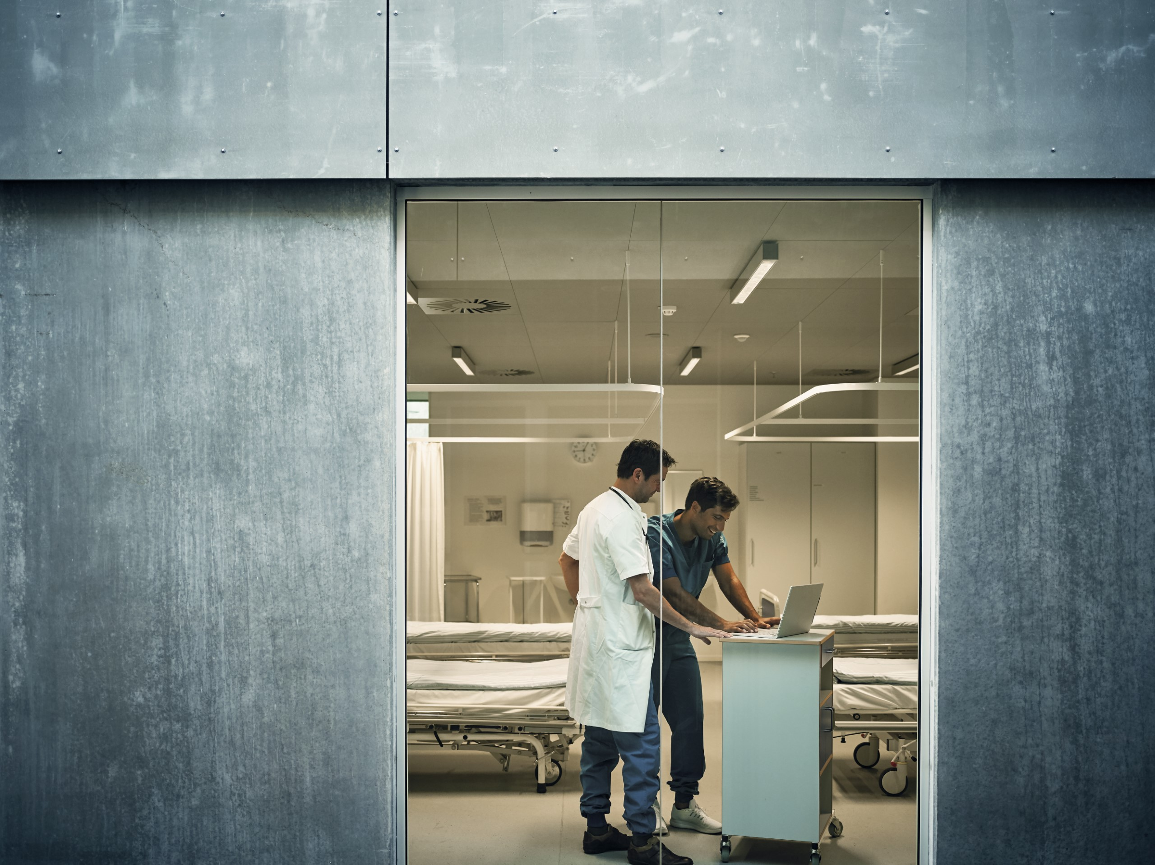
1. juli 2023 bliver rapporteringspligten ens for alle
Notes:
Alle, der varetager sundhedsfaglige opgaver i deres arbejde, har pligt til at rapportere utilsigtede hændelser – det står i sundhedsloven. Men hvor rapporteringspligten indtil nu har været afhængigt af, hvor i sundhedsvæsenet, man er ansat, er reglerne fra 1. juli 2023 ens for alle.

Slide 6
Hændelser, du skal rapportere
Med de nye regler skal alle, der varetager sundhedsfaglige opgaver, rapportere utilsigtede hændelser, som:
har bidraget til eller medført alvorlige eller dødelige konsekvenser for patienten/borgeren,
kunne have bidraget til eller medført alvorlige eller dødelige konsekvenser for patienten/borgeren,
efter en konkret vurdering kan bidrage til læring og forbedring af patientsikkerheden, selvom konsekvenserne af de enkelte utilsigtede hændelser ikke er eller kunne have været alvorlige eller dødelige for patienten/borgeren.
Notes:
Bekendtgørelse om rapportering af utilsigtede hændelser i sundhedsvæsenet m.v. er revideret, og i den står den ændrede rapporteringspligt.
Rapporteringspligten består af tre punkter.
I bekendtgørelsen står der, at den utilsigtede hændelse ”medførte” eller ”bidrog” til … Det er for at tydeliggøre, at der ofte kan være flere samspillende faktorer, der resulterer i konsekvenser for patienten/borgeren, og at den utilsigtede hændelse i sig selv/alene derfor ikke nødvendigvis er årsagen til konsekvenserne for patienten.
Cases, der illustrerer hver af de tre punkter i rapporteringspligten:
- Der er doseret methotrexat til en borger hver dag i stedet for én gang om ugen. Borgeren bliver efter en uge dårlig, bliver indlagt og mister livet. Denne hændelse medførte, at borgeren døde.
– Der er doseret methotrexat til en borger hver dag i stedet for én gang om ugen. Social- og sundhedshjælperen, som hjælper borgeren med medicinhåndteringen opdager fejlen, som rettes. Denne hændelse har ingen alvorlige konsekvenser for borgeren, men hvis det ikke var opdaget og afværget, kunne det have medført alvorlige eller dødelige konsekvenser.
– På et botilbud har man jævnlige utilsigtede hændelser i medicinhåndteringen, derfor har man fokus på det og rapporterer det, hver gang der sker en utilsigtet hændelse i medicinhåndteringsprocessen, også selvom det ikke er medicin, som kan have alvorlige eller dødelige konsekvenser.

Slide 7
Nye alvorlighedskategorier
Notes:
Alvorlighedskategorierne er revideret, så der fra 1. juli er fire kategorier i stedet for de nuværende fem.
Dette slide viser den samlede beskrivelse af definitionerne på de fire nye alvorlighedskategorier.
I definitionerne er også medtaget psykisk – og social skade.

Slide 8
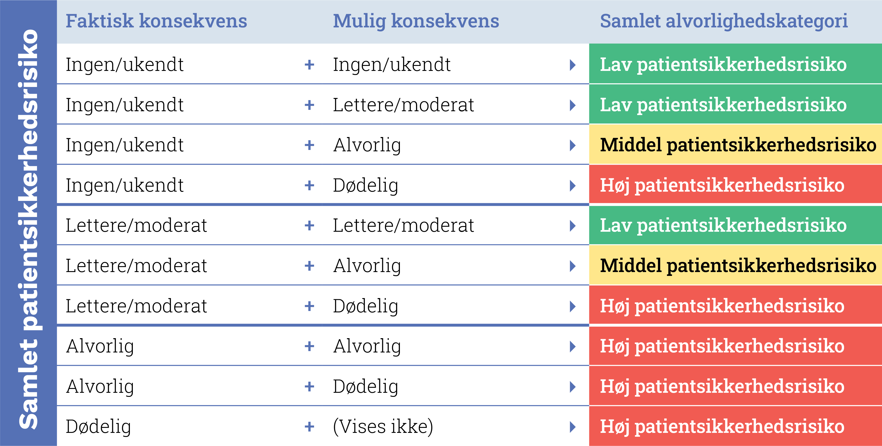
Ændret alvorlighedskategorier
Notes:
Rapportøren af en utilsigtet hændelse bliver først bedt om at angive deres umiddelbare vurdering af, hvad den faktiske konsekvens er for patienten/borgeren. Derefter bliver de bedt om at angive deres vurdering af, hvad den mulige konsekvens kunne være.
Disse to alvorlighedskategorier aggregeres til en samlet alvorlighedskategori, som er patientsikkerhedsrisikoen. Formålet er, at der også sættes fokus på de hændelser med middel og høj patientsikkerhedsrisiko, hvor der ikke skete nogen faktiske alvorlige konsekvenser, men hvor det kunne have gået alvorligt galt.

Slide 9
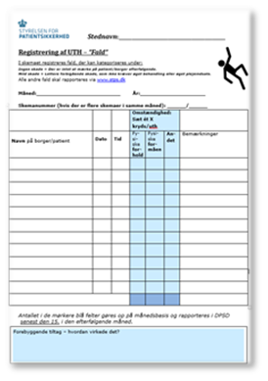
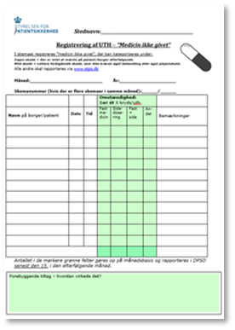
Samlerapportering
Samlerapportering er en let måde at registrere udvalgte, hyppige hændelsestyper på – hvis de ikke har eller kunne have haft alvorlige eller dødelige konsekvenser for patienten.
Samlerapportering foregår ved, at alle medarbejdere på det samme papirskema registrerer nogle få informationer om den hændelse, de har oplevet.
Notes:
Samlerapportering blev afprøvet i et kommunalt pilotprojekt i 2016-2017 og har været udbredt til alle kommuner fra 2020.

Slide 10
Samlerapportering
Fra 1. juli 2023 får alle i sundhedsvæsenet mulighed for at rapportere hændelser samlet som ”samlerapportering”, hvis patienten/borgeren falder, eller medicinen ikke er givet.
Notes:
Man kan som medarbejder ikke selv bestemme, om man vil samlerapportere eller rapportere hændelserne enkeltvis til DPSD. Det er en beslutning, der skal tages på arbejdspladsen, da det så er alle på arbejdspladsen, som skal samlerapportere på disse typer hændelser.

Slide 11
Hvilke hændelser?
Notes:
Det er muligt at samlerapportere UTH, hvor patienten/borgeren er faldet eller ikke har fået sin medicin – uden at det har eller kunne have haft alvorlige konsekvenser for patienten/borgeren.
Pilene viser, hvilke alvorlighedskategorier der kan samlerapporteres.
Styrelsen for Patientsikkerhed samarbejder med DPSD-driftsgruppen om at udvide områder, som man kan samlerapportere til. Vi forventer, at det i fjerde kvartal vil blive udvidet med yderligere tre områder.

Slide 12
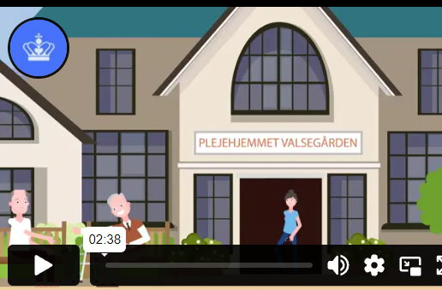
Materialer om samlerapportering
På stps.dk er der:
Informationsfilm
Pjecer
Registreringsskemaer
Notes:
Ønsker I at vide mere om samlerapportering, er der informationsmaterialer på styrelsens hjemmeside.
Skemaerne til at registrere på kan hentes fra stps.dk. Der er både registreringsskemaer i pdf. og i word, som gør det muligt lokalt fx at tilføje en ekstra kolonne.

Slide 13
Nyt i sagsbehandlingen
Vurdering og bekræftelse af konsekvens og samlede alvorlighed
Rapportering og sagsbehandling af samlerapporter
Udtræk af data fra DPSD
Informationsmaterialer

Slide 14
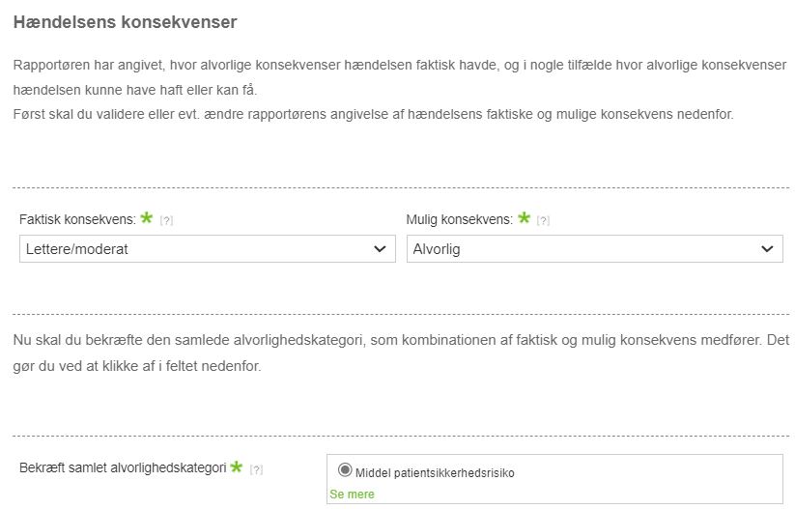
Hændelsens konsekvenser
Du kan i sagsbehandlermodulet se rapportørens valg af ”faktisk konsekvens”, ”mulig konsekvens” og ”samlet alvorlighedskategori”.
Notes:
Rapportøren vil indtil slut 2023, udover at angive faktiske og mulige konsekvens, også skulle bekræfte den samlede alvorlighedskategori. Årsagen er, at det er den eneste måde, hvorpå sagsbehandleren kan se den samlede patientsikkerhedsrisiko, så snart hændelsen er rapporteret.
Fra slut 2023 vil systemet danne den samlede patientsikkerhedsrisiko automatisk, og så skal rapportøren ikke bekræfte længere.

Slide 15
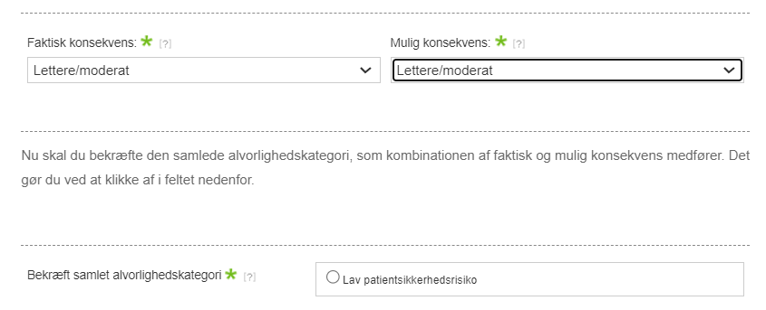
Hændelsens konsekvenser
Du skal ud fra hændelsesbeskrivelsen og analysen vurdere og evt. ændre rapportørens angivelse af den faktiske konsekvens og mulige konsekvens.
Hvis den samlede patientsikkerhedsrisiko ændres, skal du bekræfte den.
Notes:
Fra slutningen af 2023 vil systemet selv udregne den samlede patientsikkerhedsrisiko, og sagsbehandlerne skal hver gang bekræfte om det er rigtigt, før hændelsen kan afsluttes.
Samlet alvorlighedskategori er en sammenlægning af faktisk og mulig konsekvens og resulterer i en ”patientsikkerhedsrisiko”.

Slide 16
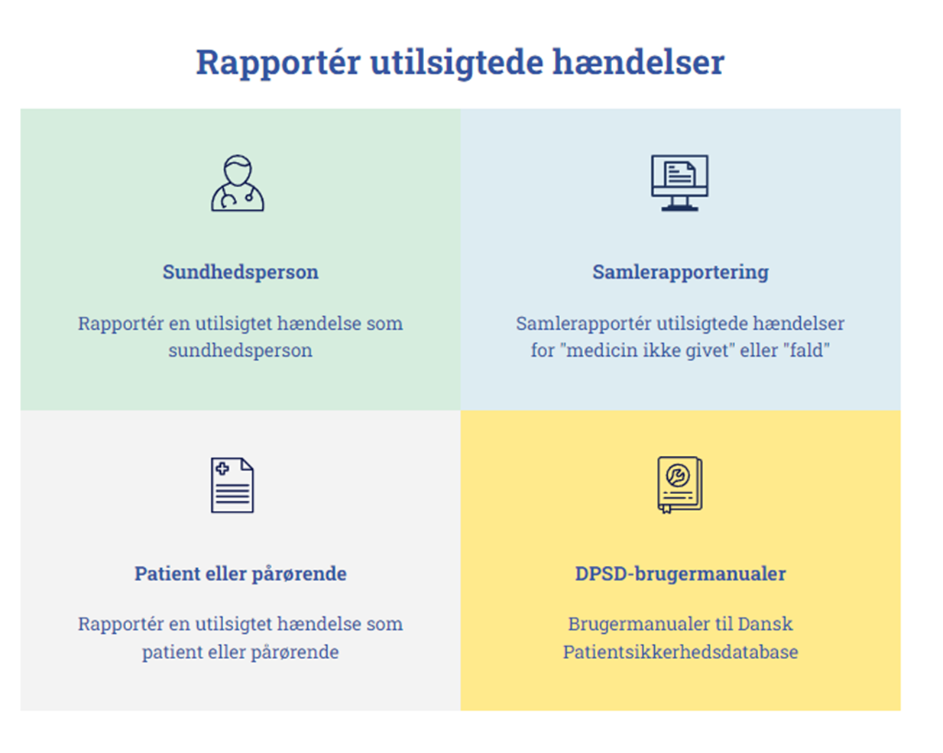
Samlerapportering
Notes:
Du samlerapporterer de utilsigtede hændelser, som er registreret på papirskemaet for den seneste måned. På stps.dk klikker du i feltet ”Samlerapportering” og udfylder:
Hvorfra der samlerapporteres (obligatorisk)
Om det er ”fald” eller ”medicin ikke givet” (obligatorisk)
Hvilke omstændigheder, der er registreret (obligatorisk)
Forebyggende tiltag, handleplan mv. (obligatorisk)
Interne bemærkninger
Kontaktoplysninger

Slide 17
Samlerapportering
Vedhæft aldrig filer med personhenførbare informationer. Når samlerapporten afsluttes, SKAL den være anonymiseret.
Indsend & afslut: Samlerapporteringen lukkes og sendes til Styrelsen for Patientsikkerhed.
Indsend: Samlerapporteringen sendes til initialmodtagelse og sagsbehandling i det valgte hændelsessted.
Notes:
Efter at hændelserne fra papirskemaet er samlerapporteret, kan skemaet makuleres.
Vedhæft det ikke, da det indeholder personhenførbare oplysninger.

Slide 18
Udtræk af data fra DPSD
UTH rapporteret fra 1. juli 2023 vil ikke indeholde feltet ”Alvorlighed”
UTH rapporteret fra 1. juli vil indeholde følgende felter:
Mulig konsekvens
Faktisk konsekvens
Samlet alvorlighedskategori
Notes:
Samlet alvorlighedskategori er en sammenlægning af faktisk og mulig konsekvens og resulterer i en ”patientsikkerhedsrisiko”.

Slide 19
Infocenter
Når den ændrede alvorlighedsklassifikation bliver indført 1. juli 2023, vil det ikke være muligt at se alvorlighedsklassifikationen i infocenter.
Alvorlighed vil være erstattet af ”Samlet alvorlighedskategori”.
Notes:
I DPSD er der en række faner, når man befinder sig på forsiden, også kaldt infocenter. Det er det lille hus øverst på vestre side og søgemodulet (luppen). Fanerne er bl.a. sagsnummer, overskrift, alvorlighed etc.
Når de ændrede alvorlighedskategorier bliver indført 1. juli 2023, vil den samlede alvorlighedskategori – med angivelse af, hvor høj patientsikkerhedsrisikoen er - blive vist på infosiden undtagen for hændelser rapporteret af patienter/pårørende.

Slide 20
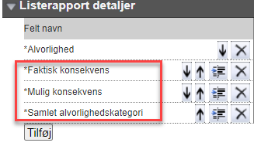
Valg af alvorlighed
For at se alvorligheden på hændelser, som er rapporteret fra 1. juli 2023 skal du vælge følgende variabler
Faktisk konsekvens
Mulig konsekvens
Samlet alvorlighedskategori
”Alvorlighed” kan kun anvendes for hændelser, som er rapporteret før 1. juli 2023
Notes:
Det er vigtigt at have gjort sig overvejelser omkring, hvilken tidsperiode man ønsker, at rapporten skal være afgrænset til.
Når man vil trække data på hændelser rapporteret før 1. juli, skal man vælge ”Alvorlighed”, og for hændelser rapporteret fra 1. juli 2023 skal man vælge ”Faktisk konsekvens”, ”Mulig konsekvens” og ”Samlet alvorlighedskategori”.

Slide 21
Opdatering af eksisterende rapportskabeloner
Rapportskabeloner, hvor alvorlighed er med i datatrækket skal opdateres med de nye alvorlighedskategorier
I en overgangsperiode kan det være en god ide både at have den nye og den gamle alvorlighed i rapportskabeloner, der viser hændelser over tid.
Notes:
Der er en overgangsperiode, hvor det er relevant at tage både gamle og nye alvorlighedskategorier med i sit datatræk.
Det er ikke muligt at gruppere sager på alvorlighed og samtidig få alle sager med, der er rapporteret før og efter 1. juli 2023. Fx er det ikke muligt at få vist alle hændelserne på ét søjlediagram, hvor sagerne fordeles på alvorlighed. I overgangsfasen bliver man derfor nødt til at lave to diagrammer, hvis man vil vise fordelingen af alvorlighedskategorierne.

Slide 22
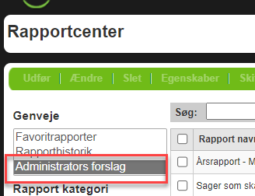
Opdatering af ”Administrators forslag”
STPS vil opdatere rapportskabeloner under ”Administrators forslag”
Alle administratorers forslag vil være opdateret den 23. juni 2023
Notes:
Under Administrators forslag i Rapportcenteret har Styrelsen for Patientsikkerhed (STPS) udarbejdet forslag til rapporter, som alle DPSD-brugere kan anvende til egne data.
Rapporterne er lavet som en hjælp til typiske dataudtræk, man kan lave i DPSD. Derudover vil STPS løbende lægge nye rapporter op.
Alle kan bruge disse rapporter og indhold i rapporter afgrænses af brugerens adgangsrettigheder, som er specificeret i Sundhedsvæsnets elektroniske brugerstyring (SEB).

Slide 23
Informationsmaterialer om ændret rapporteringspligt
Find diverse materialer til forskellige målgrupper på stps.dk/uth

